Slide 1
Tecnologías de la información y comunicación

Slide 2
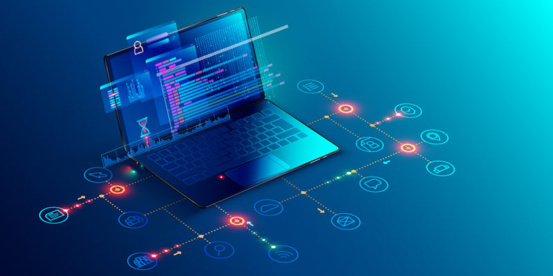
QUE ES EL SOFTWARE
Estos son los programas informáticos que hacen posible la ejecución de tareas específicas dentro de un computador. Por ejemplo, los sistemas operativos, aplicaciones, navegadores web, juegos o programas. Estas características siempre trabajan de la mano.
CARACTERISTICAS:
software es una categoría amplia que incluye gran variedad de productos informáticos, desde sistemas operativos hasta la parte intangible de juegos electrónicos o los programas que permiten el funcionamiento de un avión. Las características deseables en un producto de software son: Corrección.

Slide 3
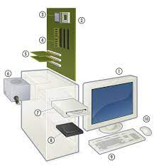
QUE ES UN HARDWARE
El hardware son aquellos elementos físicos o materiales que constituyen una computadora o un sistema informático. Es decir, son aquellas partes físicas de un sistema operativo tales como sus componentes eléctricos, electrónicos, electromecánicos, mecánicos y cualquier elemento físico que esté involucrado.
CARACTERISTICAS:
Conforma todo aquello es palpable.
Se asocia con el software para hacer factible el funcionamiento de un aparato electrónico.
Permite la entrada y salida de datos.
Abarca los medios de almacenamientos permanentes y temporales.

